Slide 1

Java 程序设计
本科生公共课
何勇强
heyq@cugb.edu.cn
18810819390
2024-2

Slide 2
流是一系列与特定存储机制无关的元素——实际上，流并没有“存储”之说。
利用流，我们无需迭代集合中的元素，就可以提取和操作它们。这些管道通常被组合在一起，在流上形成一条操作管道。
在大多数情况下，将对象存储在集合中是为了处理他们，因此你将会发现你将把编程的主要焦点从集合转移到了流上。流的一个核心好处是，它使得程序更加短小并且更易理解。
https://zyb0408.github.io/gitbooks/onjava8/

Slide 3
11 流式编程
流（Stream）是Java 8 中引入的一种用于操作集合数据（包括数组、集合、I/O等）的抽象概念。
流可以被看作是一系列元素的序列，这些元素可以来自于一个数组、一个集合或其他数据源。流提供了一种在数据上进行各种操作的统一方式，例如过滤、映射、排序、归约等。
流的特点如下：
流是数据元素的序列，它并不存储数据，而是通过操作数据源来生成新的数据流。
流是在源数据上进行操作的，它不会修改源数据，而是生成一个新的流。
流操作是惰性求值的，只有在终端操作被调用时，才会对流进行实际的计算。
流操作可以是串行的，也可以是并行的，可以利用多核处理器的优势进行并行计算。

Slide 4
假如要随机展示 5 至 20 之间不重复的整数并进行排序。实际上，你的关注点首先是创建一个有序集合。围绕这个集合进行后续的操作。但是使用流式编程，你就可以简单陈述你想做什么：
public class Randoms {
public static void main(String[] args) {
new Random(47)
.ints(5, 20) //生成无限整数流
.distinct() //获取非重复值
.limit(7) //获取前面7个元素
.sorted() //排序
.forEach(System.out::println); //终结操作，以方法引用做参数,等同于：
// .forEach(e-> System.out.println(e));
}
}

Slide 5
这种编程方式也称为声明式编程，只写做什么，不写怎么做。
命令式编程要考虑怎么做：
public class ImperativeRandoms {
public static void main(String[] args) {
Random rand = new Random(47);
SortedSet<Integer> rints = new TreeSet<>();
while(rints.size() < 7) {
int r = rand.nextInt(20);
if(r < 5) continue;
rints.add(r);
}
System.out.println(rints);
}
}
比较而言，流式编程更易于理解，更简单。

Slide 6
前者无需定义任何变量，后者定义了 3 个变量： rand，rints 和 r，并且需要过滤小于5的值。
命令式编程显式地编写迭代机制称为外部迭，而流式编程采用内部迭代，这是流式编程的核心特性之一。
这种机制使得编写的代码可读性更强，也更能利用多核处理器的优势。
流是懒加载的，它只在绝对必要时才计算。可以将流看作“延迟列表”。由于计算延迟，流能够表示非常大（甚至无限）的序列，而不需要考虑内存问题。

Slide 7
11.1 java8对流的支持
如何将一个全新的流的概念融入到现有类库中呢？
在接口中添加 default方法。通过这种方案，设计者们可以将流式（stream）方法平滑地嵌入到现有类中。
流操作的类型有三种：
创建流
修改流元素（中间操作， Intermediate Operations）
消费流元素（终端操作， Terminal Operations）

Slide 8
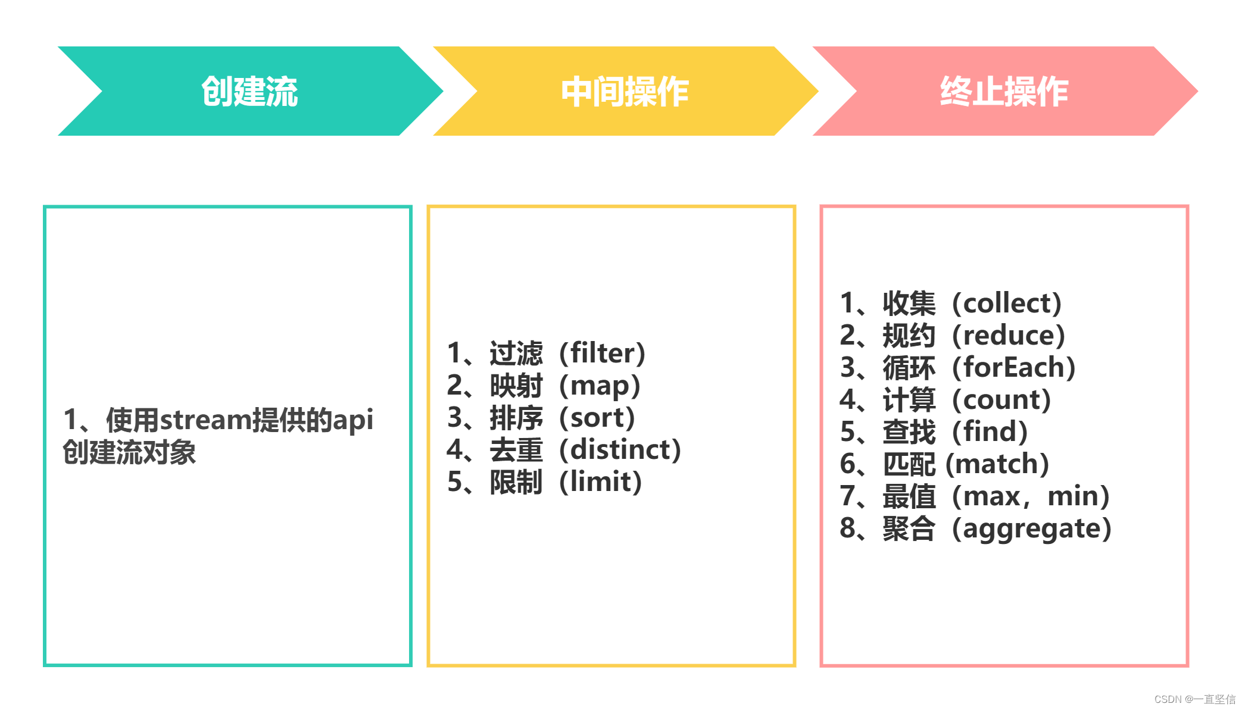

Slide 9
11.2 流的创建
1、通过 Stream.of() 将一组元素转化成为流
// streams/StreamOf.java
import java.util.stream.*;
public class StreamOf {
public static void main(String[] args) {
Stream.of(new Bubble(1), new Bubble(2), new Bubble(3))
.forEach(System.out::println);
Stream.of("It's ", "a ", "wonderful ", "day ", "for ", "pie!")
.forEach(System.out::print);
System.out.println();
Stream.of(3.14159, 2.718, 1.618)
.forEach(System.out::println);
}
}
Bubble(1)
Bubble(2)
Bubble(3)
It's a wonderful day for pie!
3.14159
2.718
1.618

Slide 10
2、Collection可以调用 stream() 方法来产生一个流：
public class CollectionToStream {
public static void main(String[] args) {
List<Bubble> bubbles = Arrays.asList(
new Bubble(1), new Bubble(2), new Bubble(3));
System.out.println(
bubbles.stream()
.mapToInt(b -> b.i) //mapToInt() 方法将一个对象流
//转换成为包含整型数字的 IntStream
.sum()); // 求和输出 6
Set<String> w = new LinkedHashSet<>(Arrays.asList(
"It's a wonderful day for pie!".split(" ")));
w.stream()
.map(x -> x + “ ”) //map() 会获取流中的所有元素，并且对流中元素应用操作从而产生新的元素，并将其传递到后续的流中
.forEach(System.out::print);
System.out.println(); //It's a wonderful day for pie!

Slide 11
Map<String, Double> m = new HashMap<>();
m.put("pi", 3.14159);
m.put("e", 2.718);
m.put("phi", 1.618);
m.entrySet().stream()
.map(e -> e.getKey() + ": " + e.getValue())
.forEach(System.out::println);
}
}
Map没有Stream方法。Map用其内部类Entry存储键值对。entrySet方法返回一个Set<Map.Entry>再调用Stream方法返回一个Entry的流。
getKey() 和 getValue()取得Entry对象的键和值。

Slide 12
3、Random类中增加了取得随机数流方法：
public class RandomGenerators {
public static <T> void show(Stream<T> stream) {
stream
.limit(4)
.forEach(System.out::println);
System.out.println("++++++++");
}
public static void main(String[] args) {
Random rand = new Random(47);
show(rand.ints().boxed());
show(rand.longs().boxed());
show(rand.doubles().boxed());
-1172028779
1717241110
-2014573909
229403722
++++++++
2955289354441303771
3476817843704654257
-8917117694134521474
4941259272818818752
++++++++
0.2613610344283964
0.0508673570556899
0.8037155449603999
0.7620665811558285
++++++++

Slide 13
Random.ints() 返回一个IntStream接口对象，其中数值为int， IntStream.boxed()返回Stream<Integer>。
longs（）和doubles（）方法与前者类似。
这三个方法还可以控制流的范围和元素个数。

Slide 14
show(rand.ints(10, 20).boxed());
show(rand.longs(50, 100).boxed());
show(rand.doubles(20, 30).boxed());
// Control the stream size:
show(rand.ints(2).boxed());
show(rand.longs(2).boxed());
show(rand.doubles(2).boxed());
// Control the stream size and bounds:
show(rand.ints(3, 3, 9).boxed());
show(rand.longs(3, 12, 22).boxed());
show(rand.doubles(3, 11.5, 12.3).boxed());
}
}

Slide 15
4、IntStream.range() 是一个static方法，返回一个整数流
package streams;
import static java.util.stream.IntStream.*;
public class Ranges {
public static void main(String[] args) {
// The traditional way:
int result = 0;
for(int i = 10; i < 20; i++)
result += i;
System.out.println(result); //145
// for-in with a range:
result = 0;
for(int i : range(10, 20).toArray())
result += i;
System.out.println(result); //145
// Use streams:
System.out.println(range(10, 20).sum()); //145
}
}

Slide 16
5、Stream.generate()是一个static方法，生成一个无限连续的无序流，流中的元素由用户定义的Supplier接口生成：
public class Generator implements Supplier<String> {
Random rand = new Random(47);
char[] letters =
"ABCDEFGHIJKLMNOPQRSTUVWXYZ".toCharArray();
@Override
public String get() {
return “” + letters[rand.nextInt(letters.length)]; //最大随机数
}
public static void main(String[] args) {
String word = Stream.generate(new Generator())
.limit(20) //collect根据参数收集元素，joining表示字符串
.collect(Collectors.joining());
System.out.println(word);
} //YNZBRNYGCFOWZNTCQRGS
}

Slide 17
6、Stream.iterate（）static方法。以种子（第一个参数）开头，并将其传给方法（第二个参数）。方法的结果将添加到流，并存储作为第一个参数用于下次调用 iterate()，依次类推。
public class Fibonacci {
int x = 1;
Stream<Integer> numbers() {
return Stream.iterate(0, i -> {
int result = x + i;
x = i;
return result;
});
}
public static void main(String[] args) {
new Fibonacci().numbers()
.skip(5) // Don't use the first 5
.limit(10) // Then take 10 of them
.forEach(System.out::println);
}
}

Slide 18
7、Arrays.stream()用于把数组转换成为流。
public class ArrayStreams {
public static void main(String[] args) {
Arrays.stream(new double[] { 3.14159, 2.718, 1.618 })
.forEach(n -> System.out.format("%f ", n));
System.out.println();
Arrays.stream(new int[] { 1, 3, 5 })
.forEach(n -> System.out.format("%d ", n));
System.out.println();
Arrays.stream(new long[] { 11, 22, 44, 66 })
.forEach(n -> System.out.format("%d ", n));
System.out.println();

Slide 19
// 选择一个子域:
Arrays.stream(new int[] { 1, 3, 5, 7, 15, 28, 37 }, 3, 6)
.forEach(n -> System.out.format("%d ", n));
}
}
输出结果：
3.141590 2.718000 1.618000
1 3 5
11 22 44 66
7 15 28

Slide 20
再看一个例子：
public class MetalWork2 {
public static void main(String[] args) {
Arrays.stream(new Operation[] {
() -> Operation.show("Heat"),
() -> Operation.show("Hammer"),
() -> Operation.show("Twist"),
() -> Operation.show("Anneal")
}).forEach(Operation::execute);
//可以用 op->op.execute()，该抽象方法已在创建数组时实现 () -> Operation.show("Heat")
}
}

Slide 21
public interface Operation {
void execute();
static void runOps(Operation... ops) {
for(Operation op : ops)
op.execute();
}
static void show(String msg) {
System.out.println(msg);
}
}

Slide 22
11.3 中间操作
所谓中间，是指从一个流中获取对象，并将对象作为另一个流从后端输出，以连接到其他操作。
peek() ：目的是帮助调试，它允许无修改地查看流中的元素。
sorted() ：默认比较器实现排序。它还有另一种形式的实现：传入一个 Comparator 参数。
distinct()：在 Randoms类中的 distinct() 可用于消除流中的重复元素。相比创建一个 Set 集合，该方法的工作量要少得多。
filter(Predicate)：过滤操作，保留与传递进去的过滤器函数计算结果为 true 元素

Slide 23
map(Function)：将函数操作应用在输入流的元素中，并将返回值传递到输出流中。
mapToInt(ToIntFunction)：操作同上，但结果是 IntStream。
mapToLong(ToLongFunction)：操作同上，但结果是 LongStream。
mapToDouble(ToDoubleFunction)：操作同上，但结果是 DoubleStream。

Slide 24
11.4 Optional类
Optional是Java 8引入的一个类，用于解决可能会出现空值的情况。在Java中，当一个方法的返回值可能为空时，通常会使用null表示空值。但是，使用null来表示空值存在一些问题，比如容易出现空指针异常。为了解决这个问题，Java引入了Optional类。
Optional是一个容器对象，可以包含非空的值或空值。它提供了一些方法来处理包含的值，避免了直接使用null的一些问题。以下是Optional类的一些常用方法：

Slide 25
of(value)：创建一个包含指定值的Optional实例。值不能为null，否则会抛出NullPointerException。
ofNullable(value)：创建一个包含指定值的Optional实例，值可以是null。
isEmpty()：检查Optional是否为空值。
isPresent()：检查Optional是否包含非空值。
get()：如果Optional包含非空值，则返回该值，否则抛出NoSuchElementException。
orElse(other)：如果Optional包含非空值，则返回该值，否则返回指定的默认值。
orElseGet(supplier)：如果Optional包含非空值，则返回该值，否则通过调用提供的Supplier函数生成一个默认值。
orElseThrow(exceptionSupplier)：如果Optional包含非空值，则返回该值，否则通过调用提供的异常供应函数抛出异常。

Slide 26
11.5 终结操作
接受一个流，并生成一个结果，无法再继续往后传递流。
终结操作总是我们在流管道中所做的最后一件事。
流转换为数组操作：
toArray()：将流转换成适当类型的数组。
toArray(generator)：在特殊情况下，生成自定义类型的数组。
循环
forEach(Consumer)常见如 System.out::println 作为 Consumer 函数。
forEachOrdered(Consumer)： 保证 forEach 按照原始流顺序操作。

Slide 27
收集操作
collect(Collector)：使用 Collector 收集流元素到结果集合中。
collect(Supplier, BiConsumer, BiConsumer)：同上，第一个参数 Supplier 创建了一个新结果集合，第二个参数 BiConsumer 将下一个元素包含到结果中，第三个参数 BiConsumer 用于将两个值组合起来。

Slide 28
组合所有流元素
reduce(BinaryOperator)：使用 BinaryOperator 来组合所有流中的元素。因为流可能为空，其返回值为 Optional。
reduce(identity, BinaryOperator)：功能同上，但是使用 identity 作为其组合的初始值。因此如果流为空，identity 就是结果。
reduce(identity, BiFunction, BinaryOperator)：更复杂的使用形式。

Slide 29
匹配
allMatch(Predicate) ：如果流的每个元素根据提供的 Predicate 都返回 true 时，结果返回为 true。在第一个 false 时，则停止执行计算。
anyMatch(Predicate)：如果流中的任意一个元素根据提供的 Predicate 返回 true 时，结果返回为 true。在第一个 false 是停止执行计算。
noneMatch(Predicate)：如果流的每个元素根据提供的 Predicate 都返回 false 时，结果返回为 true。在第一个 true 时停止执行计算。

